Slide 1
第5章
时序电路的VHDL设计

Slide 2
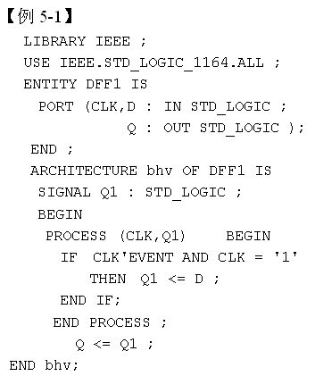
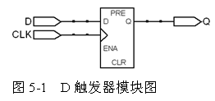
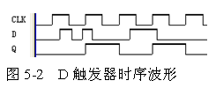
5.1 基本时序元件的VHDL表述
5.1.1 D触发器的VHDL描述

Slide 3

5.1 基本时序元件的VHDL表述
5.1.1 D触发器的VHDL描述
1. 上升沿检测表达式和信号属性函数EVENT
2. 不完整条件语句与时序电路

Slide 4
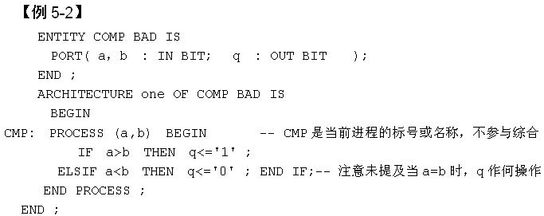
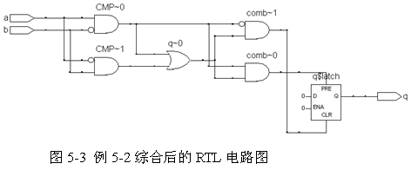
5.1 基本时序元件的VHDL表述
5.1.1 D触发器的VHDL描述

Slide 5


5.1 基本时序元件的VHDL表述
5.1.1 D触发器的VHDL描述

Slide 6
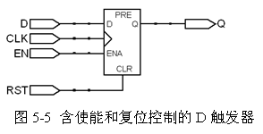
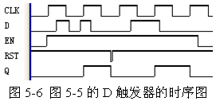
5.1 基本时序元件的VHDL表述
5.1.2 含异步复位和时钟使能的D触发器及其VHDL表述

Slide 7
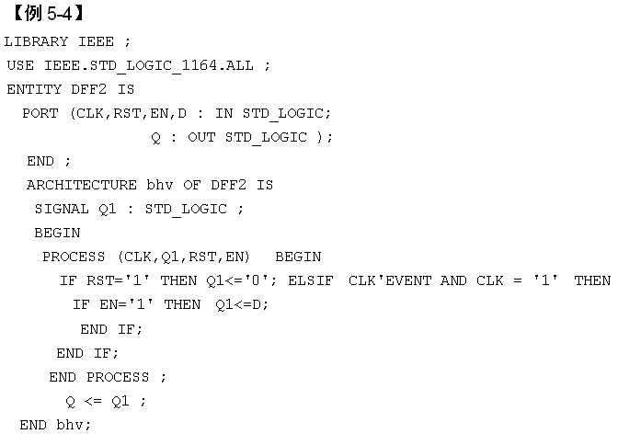
5.1 基本时序元件的VHDL表述
5.1.2 含异步复位和时钟使能的D触发器及其VHDL表述

Slide 8
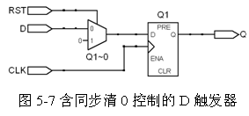
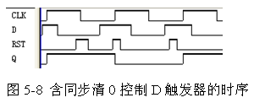
5.1 基本时序元件的VHDL表述
5.1.3 含同步复位控制的D触发器及其VHDL表述

Slide 9
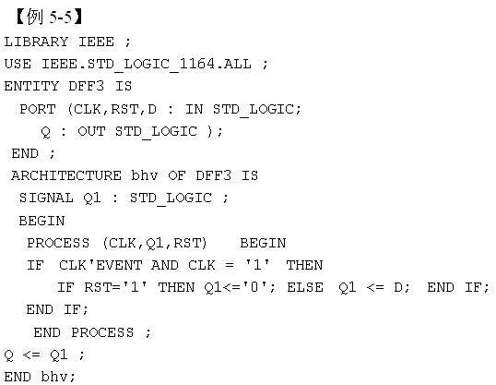
5.1 基本时序元件的VHDL表述
5.1.3 含同步复位控制的D触发器及其VHDL表述

Slide 10
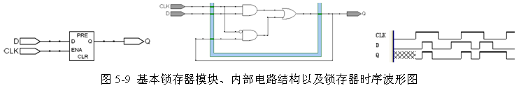
5.1 基本时序元件的VHDL表述
5.1.4 基本锁存器及其VHDL表述

Slide 11
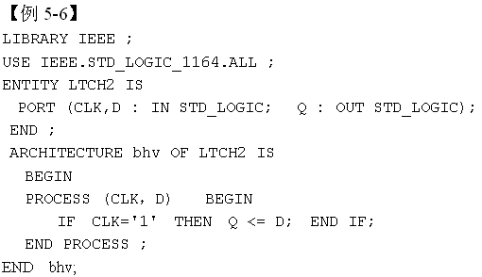
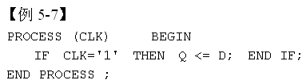
5.1 基本时序元件的VHDL表述
5.1.4 基本锁存器及其VHDL表述

Slide 12
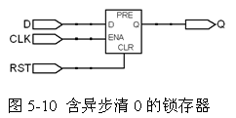
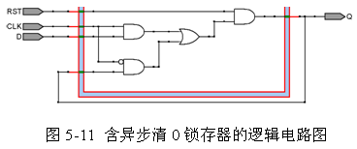
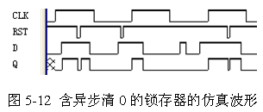
5.1 基本时序元件的VHDL表述
5.1.5 含清0控制的锁存器及其VHDL表述

Slide 13
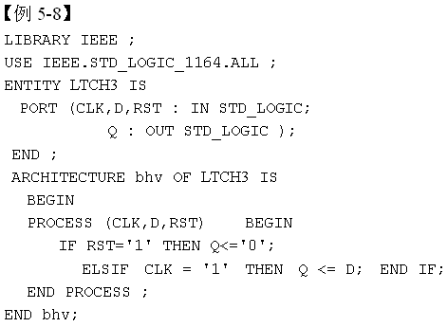
5.1 基本时序元件的VHDL表述
5.1.5 含清0控制的锁存器及其VHDL表述

Slide 14
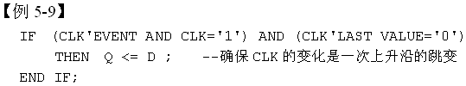
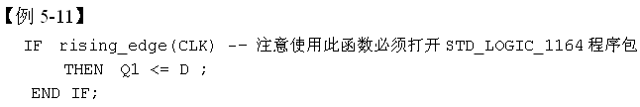
5.1 基本时序元件的VHDL表述
5.1.6 VHDL实现时序电路的不同表述

Slide 15
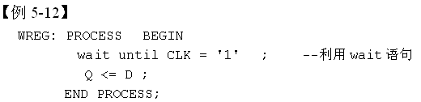

5.1 基本时序元件的VHDL表述
5.1.6 VHDL实现时序电路的不同表述

Slide 16
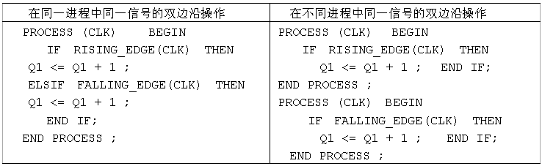
5.1 基本时序元件的VHDL表述
5.1.7 双边沿触发时序电路设计讨论

Slide 17
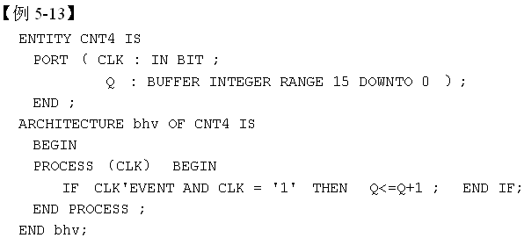
5.2 计数器的VHDL设计
5.2.1 4位二进制加法计数器设计

Slide 18
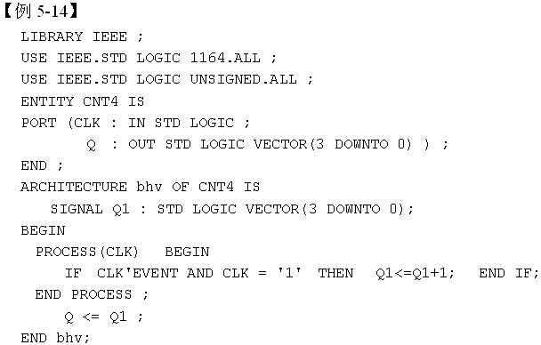
5.2 计数器的VHDL设计
5.2.2 计数器更常用的VHDL表达方式

Slide 19
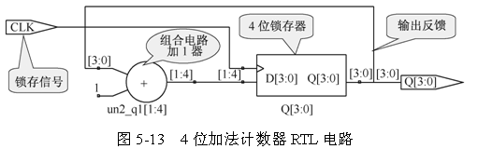
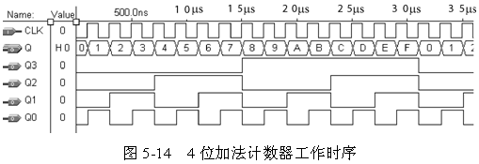
5.2 计数器的VHDL设计
5.2.2 计数器更常用的VHDL表达方式

Slide 20
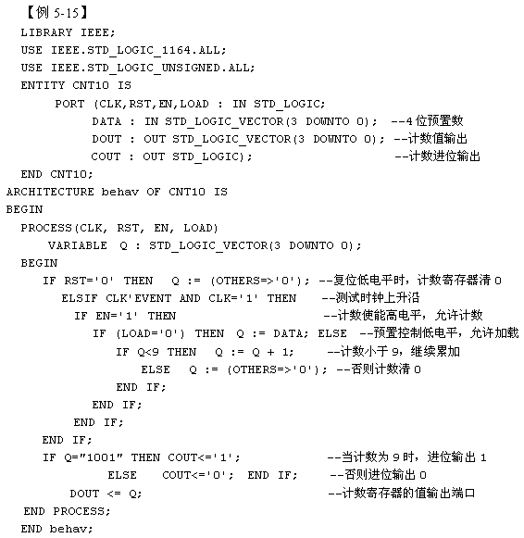
5.2 计数器的VHDL设计
5.2.3 实用计数器的VHDL设计

Slide 21
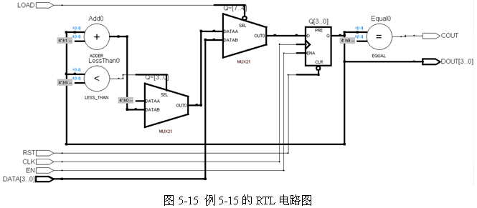
5.2 计数器的VHDL设计
5.2.3 实用计数器的VHDL设计
1. 程序分析

Slide 22
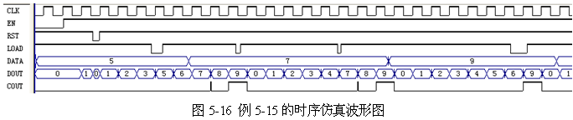
5.2 计数器的VHDL设计
5.2.3 实用计数器的VHDL设计
1. 程序分析
2. 时序模块中的同步控制信号和异步控制信号的构建

Slide 23
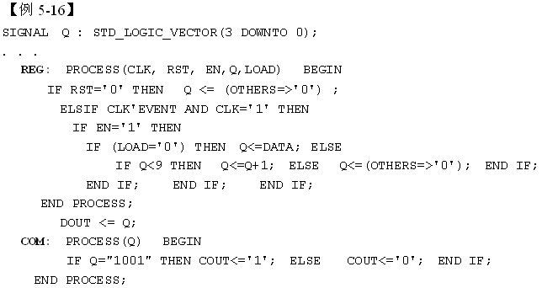
5.2 计数器的VHDL设计
5.2.3 实用计数器的VHDL设计
3. 另一种描述方式

Slide 24
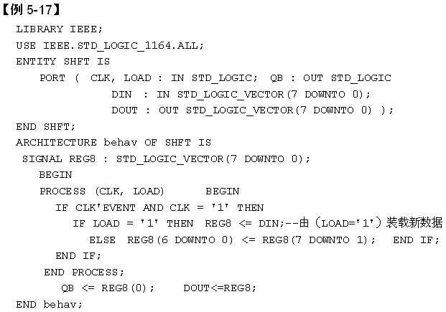
5.3 移位寄存器的VHDL设计

Slide 25
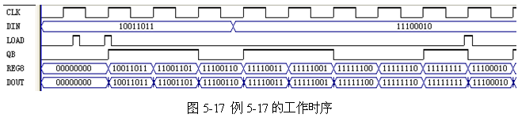
5.3 移位寄存器的VHDL设计

Slide 26


5.4 属性描述与定义语句
1. 信号类属性
2. 数据区间类属性

Slide 27
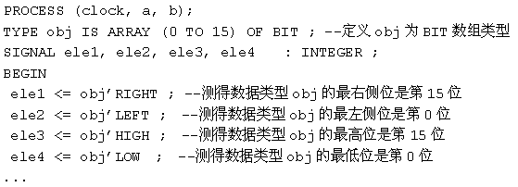
5.4 属性描述与定义语句
3. 数值类属性

Slide 28
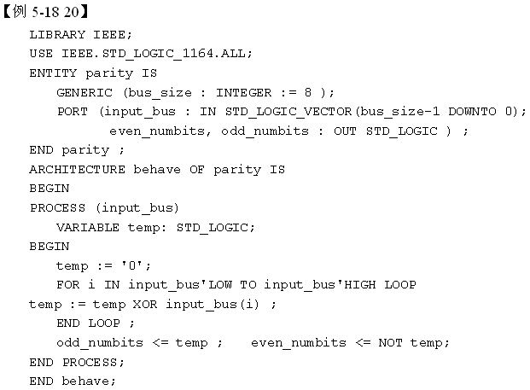
5.4 属性描述与定义语句
3. 数值类属性

Slide 29



5.4 属性描述与定义语句
4. 数组属性'LENGTH
5. 用户定义属性

